Slide 1
Наши творческие работы
Работы ребят МБДОУ д/с № 9
2016-2017 учебный год

Slide 2
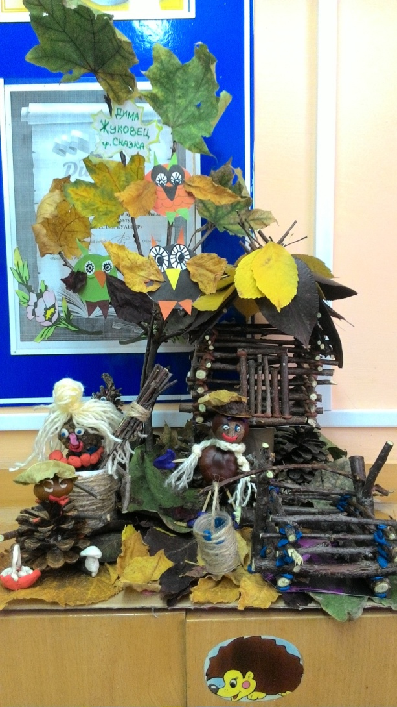
Жуковец Дмитрий группа «Сказка»
Название работы:
«В гостях у Бабы Яги»

Slide 3
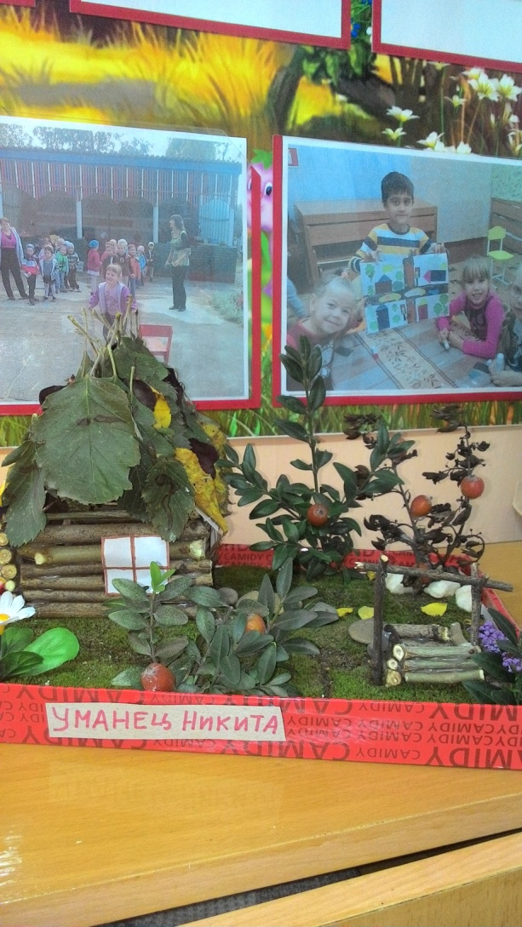
Уманец Никита
Группа «Сказка»
Название работы: «Лесная сказка»

Slide 4
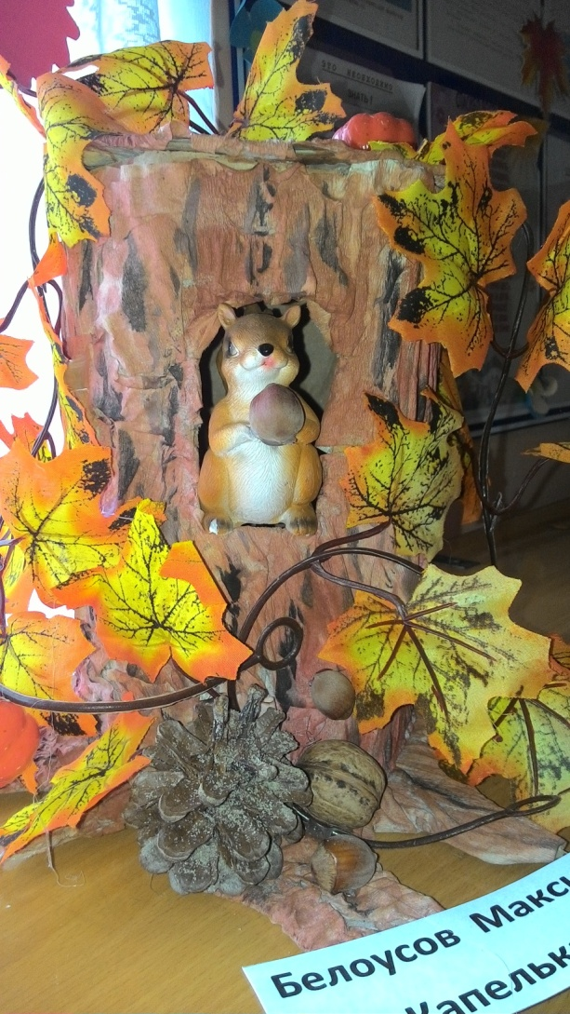
Белоусов Максим
Группа «Капелька»
Название работы:
«Золотая осень»

Slide 5
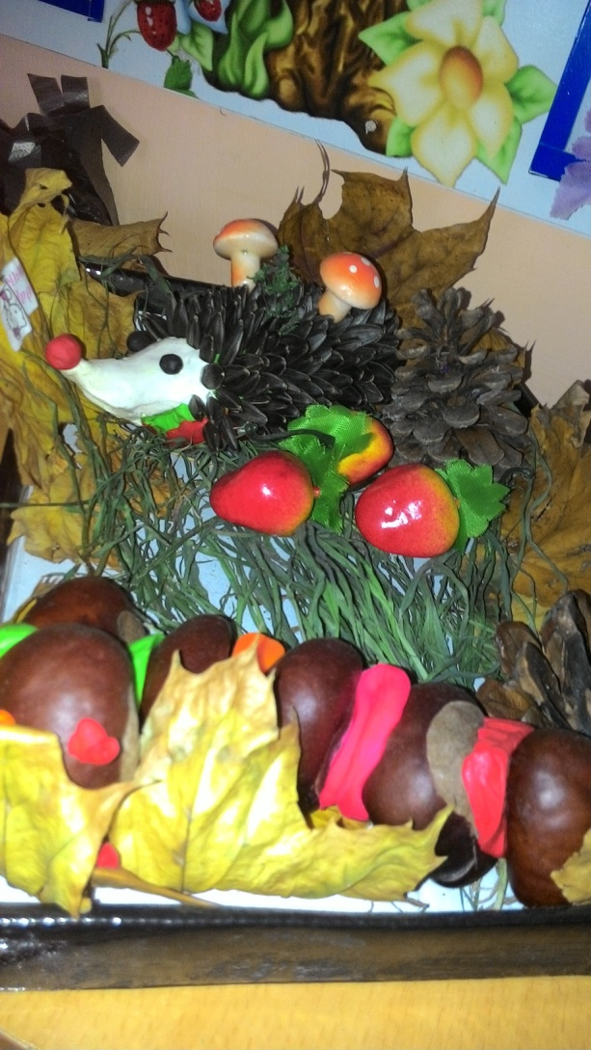
Бондарь Юлия группа «Капелька»
Название работы:
«Любопытный ёж»

Slide 6
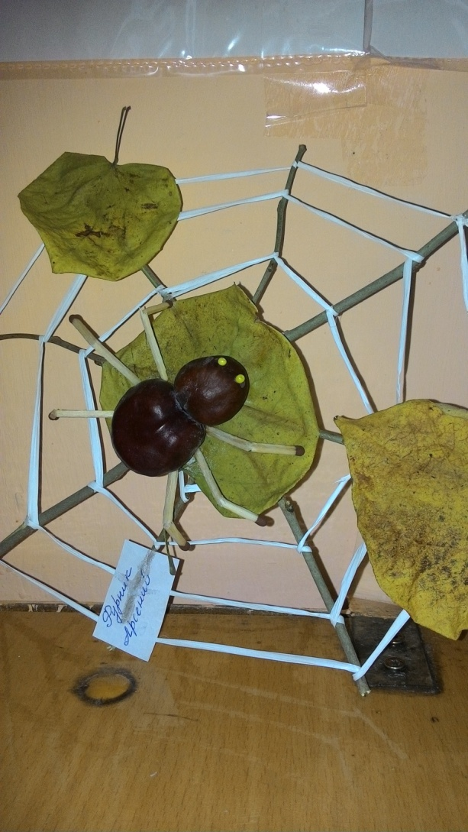
Фурник Арсений группа «Капелька»
Название работы:
«Весёлый паучок»

Slide 7
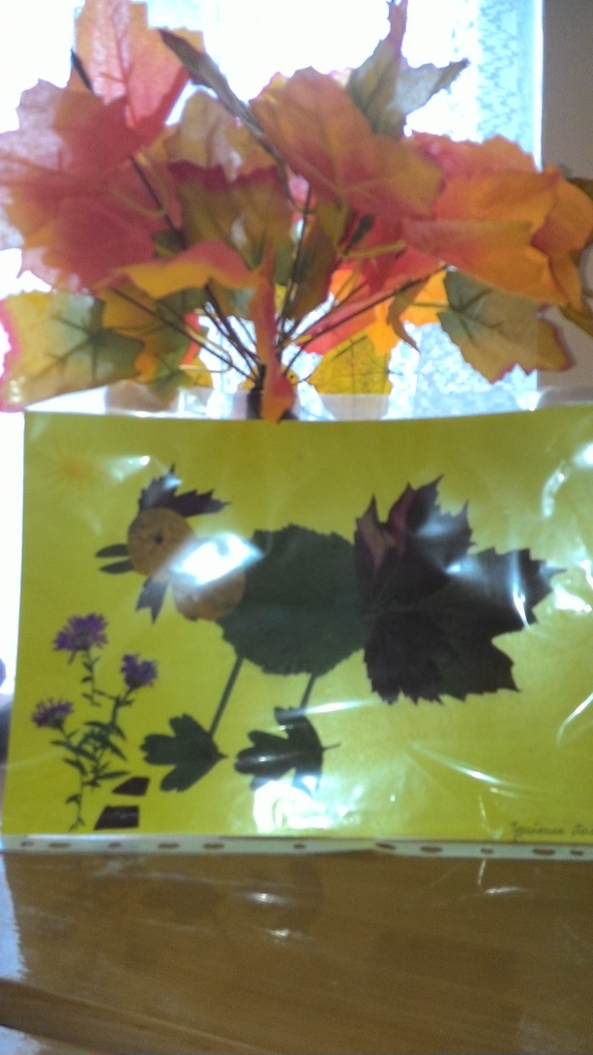
Чудайкина Полина группа «Сказка»
Название работы:
«Петушок»

Slide 8
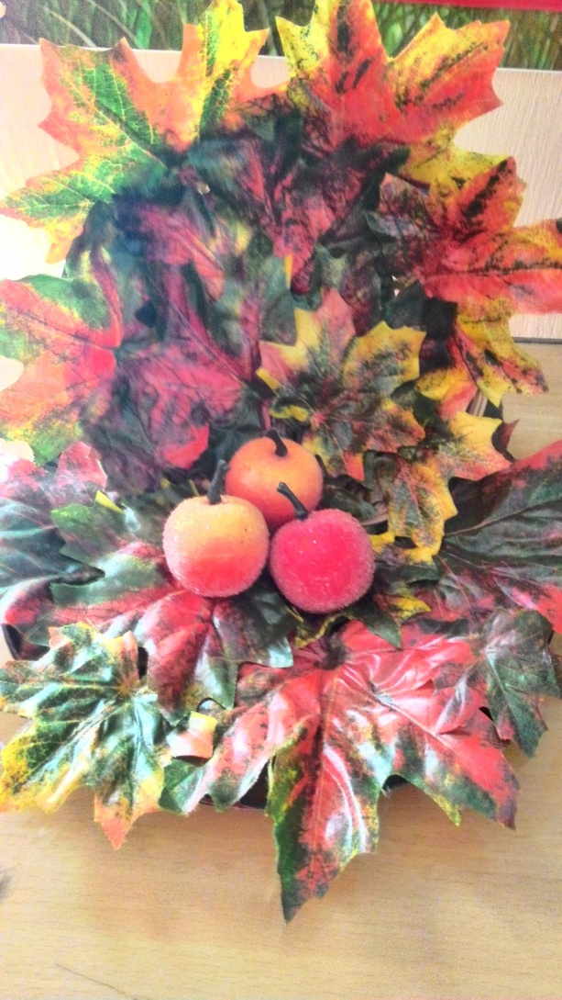
Подгорная Злата группа «Сказка»
Название работы:
«Краски осени»

Slide 9
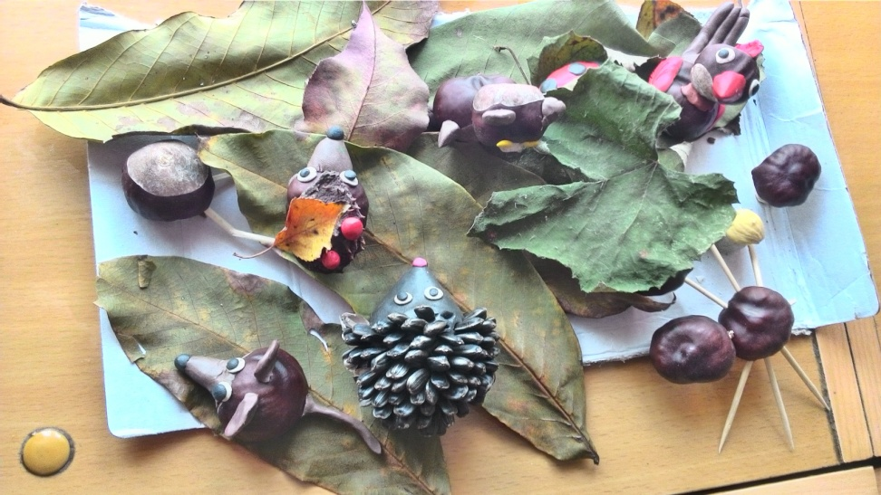
Фурник Даниил группа «Сказка»
Название работы:
«В осеннем лесу»

Slide 10
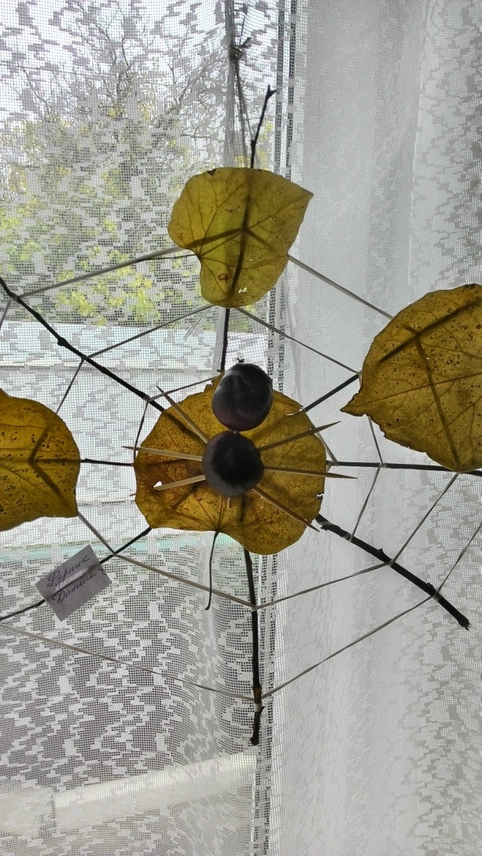
Фурник Даниил группа «Сказка»
Название работы:
«Весёлый паучок»

Slide 11
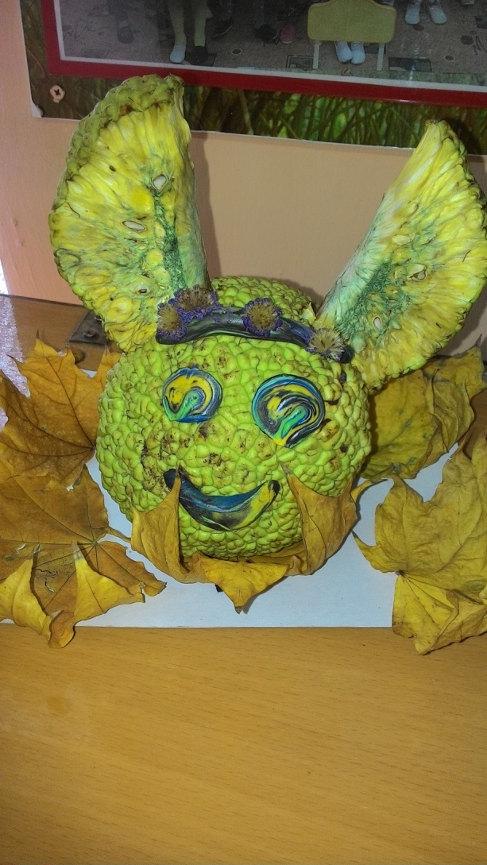
Кайтмазова Софья группа «Сказка»
Название работы:
«Причуды осени»

Slide 12
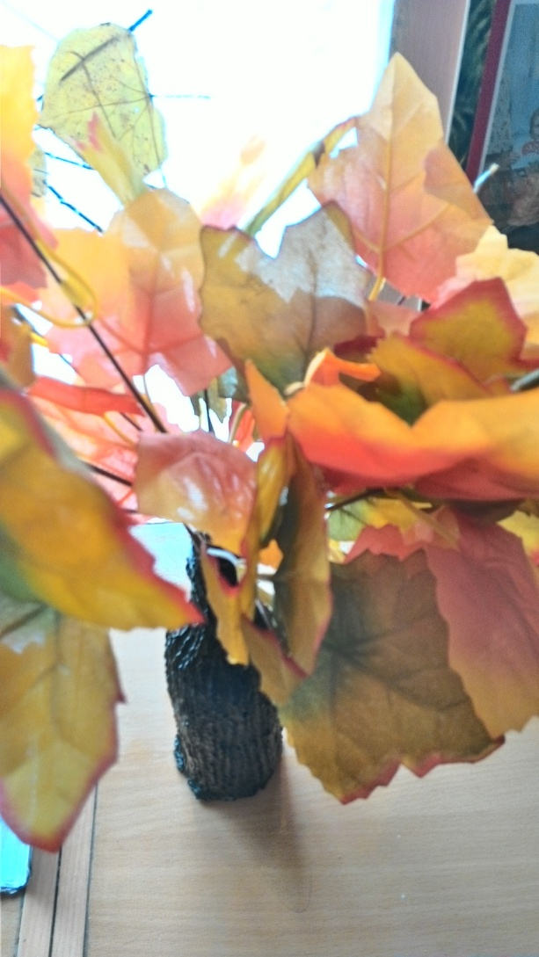
Подгорная Ксюша группа «Капелька»
Название работы:
«Причуды осени»

Slide 13
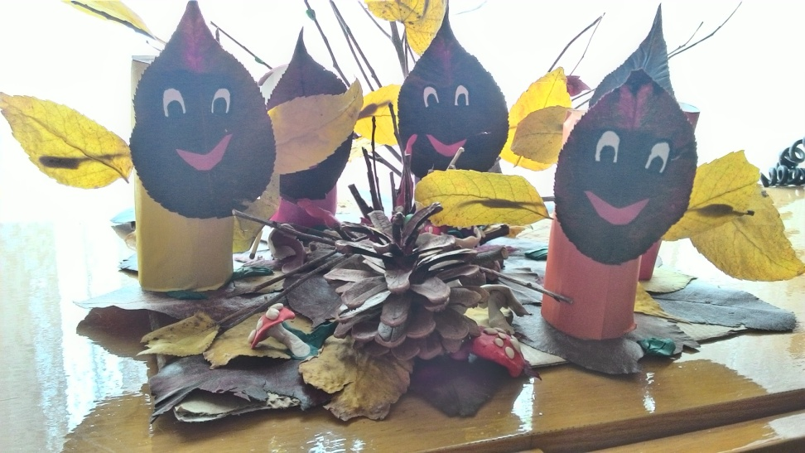
Жуковец Анастасия группа «Капелька»
Название работы:
«Лесные жители»

